Slide 1
Lenguajes de marca y sistemas de información
Tema 1: Entornos de desarrollo
CIFP a Carballeira – Marcos Valcárcel
Antonio Muñoz Rubio

Slide 2
Editor de textos
HTML al ser un lenguaje de marcas, se puede editar con cualquier editor de textos, por ejemplo, con el bloc de notas de Windows.
Un editor mejorado es el Notepad++, donde se resalta en colores las etiquetas y tiene autocompletado.
WYSIWYG

Slide 3
Editores WYSIWYG
WYSIWYG, acrónimo de What You See Is What You Get (en español, "lo que ves es lo que obtienes")
Estos editores de texto HTML son más específicos para el propio lenguaje.
Tienen la ventaja de poder ir observado el resultado conforme vamos escribiendo
Existen varias alternativas on-line.

Slide 4
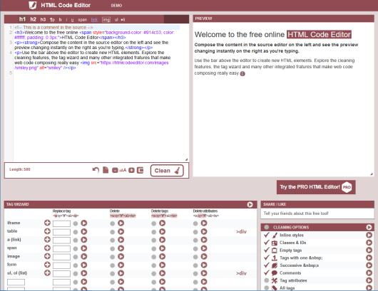
Editores WYSIWYG
https://htmlcodeeditor.com/
https://www.w3schools.com/
https://html-online.com
https://www.froala.com
http://www.wysiwygwebbuilder.com

Slide 5
Navegadores web
Para poder visualizar un documento HTML, solamente necesitamos un navegador web que interprete su contenido.
Aunque HTML es un lenguaje estandarizado por el W3C, una misma página mostrada en diferentes navegadores puede diferir debido al motor de renderizado.

Slide 6
Validadores de síntaxis
Los navegadores web muestran todo el contenido HTML que son capaces de interpretar, no se detienen a analizar errores.
Por el contrario, los buscadores penalizan las páginas web que tengan errores de síntaxis.
Existen una gran multitud de validadores de síntaxis on-line y herramientas descargables para la comprobación de errores de síntaxis.

Slide 7
Validadores de síntaxis
Validación por el stándard W3C
https://validator.w3.org/
Herramientas de prueba de datos estructurados de Google
https://search.google.com/structured-data/testing-tool

Slide 8
Herramientas de desarrollo de los navegadores
Los navegadores proporcionan diversas utilidades para el desarrollo web:
Inspección de código
Consola web
Depurador
Editor de estilos
Monitor de rendimiento

